Slide 1

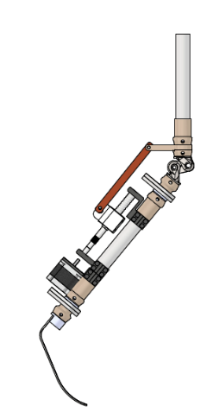
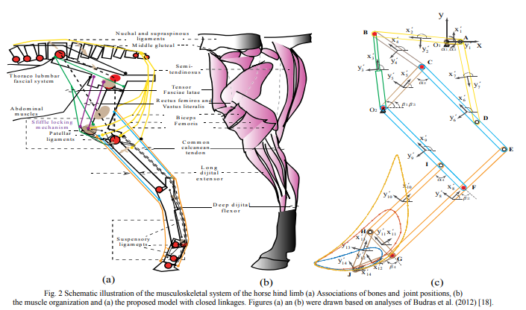
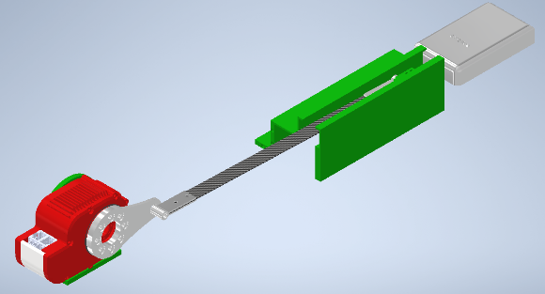
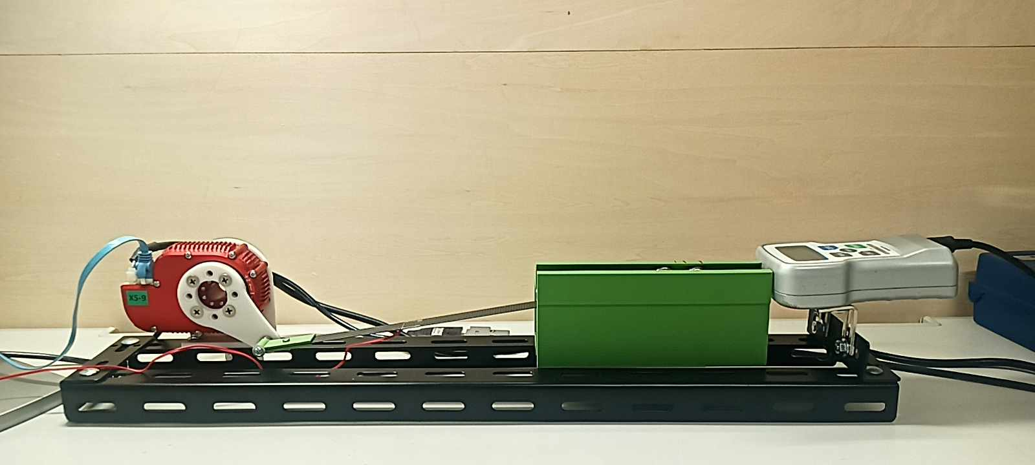
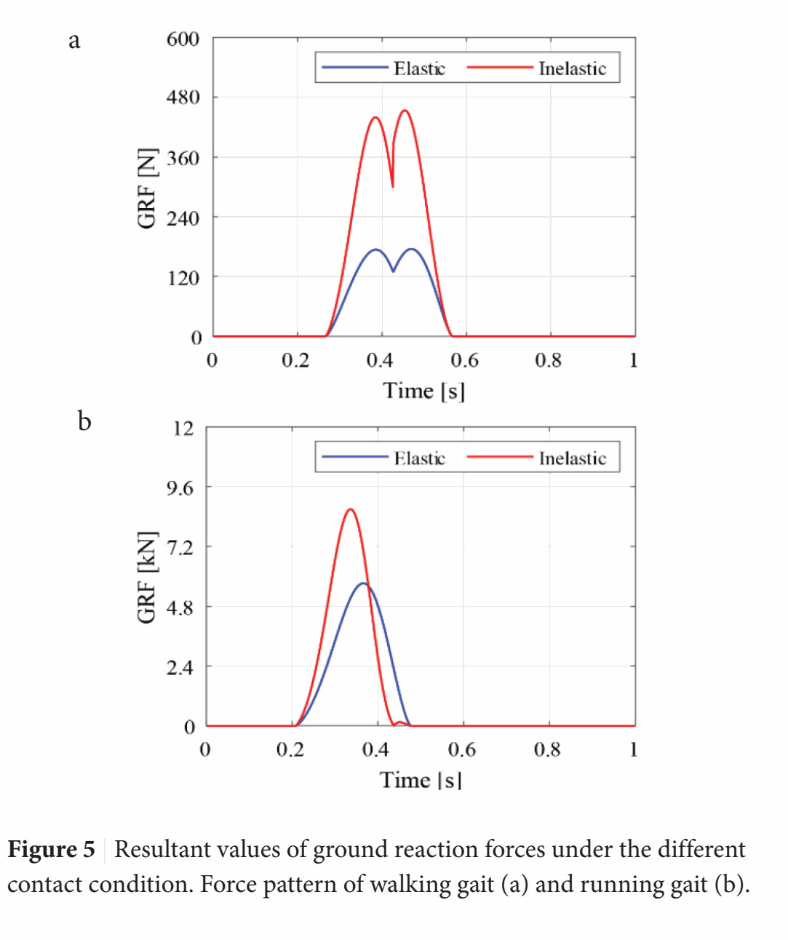
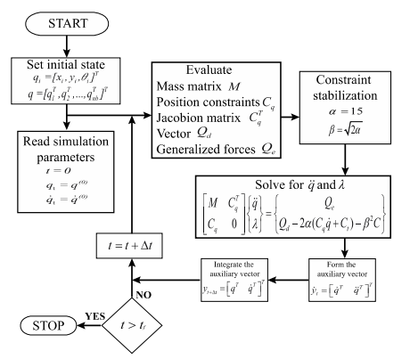
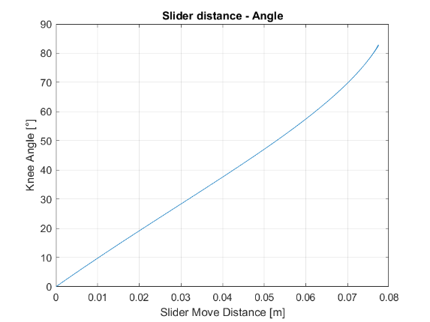
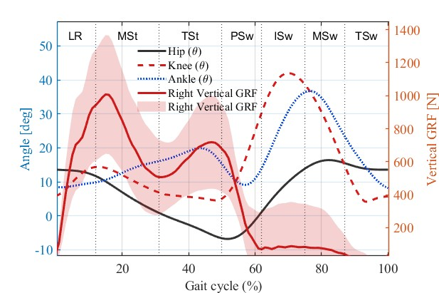
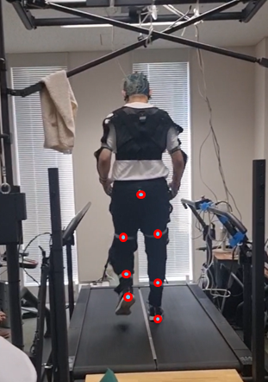
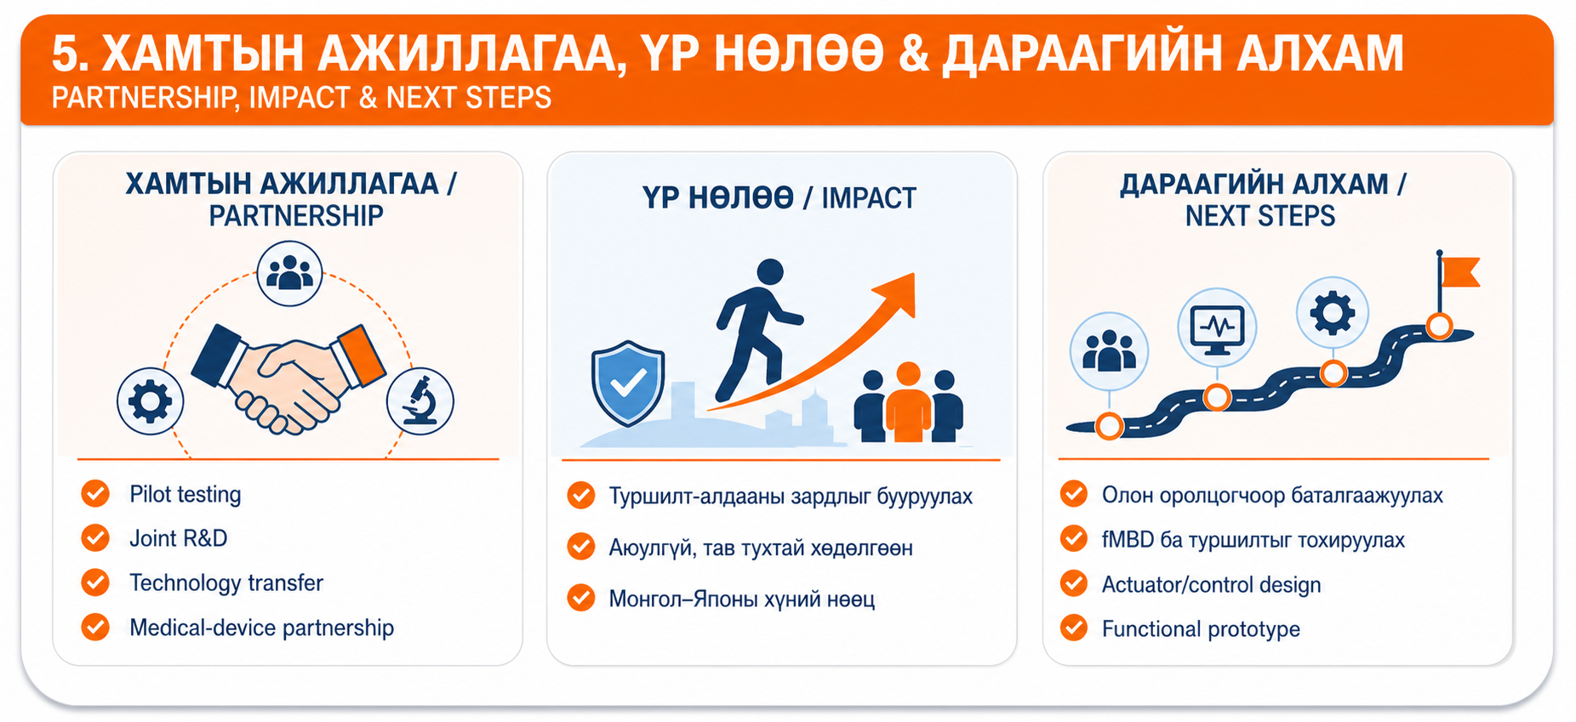

Судалгааны чиглэл
Дэвшилтэт технологид суурилсан үйлдвэрлэл, үйлчилгээ ба ахуйн ухаалаг системийн хөгжүүлэлтийн судалгаа
Автоматжуулалт, Системийн инженерчлэл
J23A16-4
Үйлдвэрлэл, үйлчилгээний ухаалаг роботын хөгжүүлэлт, судалгаа
Түлхүүр үг: Робот, Динамик, Олон биеийн динамик, Хөлт робот
ШУТИС–МИТС • Кьюшүгийн Технологийн институт • MJEED–JICA J23A16
Монголын тал / багийн ахлагч
Япон тал / багийн ахлагч
Б.Отгонбаяр, профессор
ШУТИС-МХТС
Хироки Кишикава, профессор
Токушима Их Сургууль
Багийн дэд төслийн ахлагч
Япон талын дэд төслийн ахлагч
Э.Наранбаатар, доктор (Ph.D)
ШУТИС-МИТС
Хироаки Вагацума, профессор
Кьюшүгийн Технологийн Институт
1. АСУУДАЛ & ЗОРИЛГО
2. АРГА & ХАМТЫН АЖИЛЛАГАА
PROBLEM & OBJECTIVE
APPROACH & COLLABORATION
• Асуудал: хиймэл өвдөгтэй хэрэглэгчийн алхалтын ачаалал, эрчим хүчний зарцуулалт өндөр.
• Идэвхгүй хиймэл өвдөг ачаалалд дасан зохицохгүй; идэвхтэй систем жин, эрчим хүчний өртөгтэй.
• Зорилго: MBD, fMBD/ANCF, уян контакт ба бодит алхалтын өгөгдлийг нэгтгэн эрчим хүчний хэмнэлттэй механизмын үзүүлэлт тогтоох.
• Суурь: Б.Дондогжамцын хаалттай холбоос ба уян контакттай MBD.
• Загвар: ANCF уян биет + контакт хүч + хиймэл өвдөгний slider-link механизм.
• Туршилт: CFRP материал; IMU 100 Hz + treadmill GRF 1000 Hz.
• Боловсруулалт: MATLAB, DAE, Runge–Kutta Gill, cross-correlation, Butterworth, gait-cycle normalization.
3. ГОЛ ҮР ДҮН, ТЕХНОЛОГИ / БҮТЭЭГДЭХҮҮН
KEY RESULTS, TECHNOLOGY / PRODUCT
ГОЛ ҮР ДҮН / KEY RESULTS
• Уян контакт GRF-ийг алхалтад 61.35%, гүйлтэд 34.22% бууруулсан (Б.Дондогжамц, 2021).
• Алхалтад 2 оргил, гүйлтэд 1 оргил ба damping-аас үүдэлтэй хугацааны зөрүү тогтоов.
• CFRP туршилтад шахалтын хүч 1.4 N-д хүрээд тогтворжсон ч деформаци үргэлжилсэн.
• Өвдөгний өнцөг–slider шилжилтийн хамаарал шугаман бус; критик хөдөлгөөний хязгааруудыг MBD-ээр тодорхойлов.
• Бодит алхалт: цикл 1.05 s; stance 62%; swing 0.40 s; хөлийн өндөр 0.22 m.
• GRF: impact ~1000 N, push-off ~800 N (80%); hip 0–40°, knee 0–50°, ankle −10°…+20°.
ТЕХНОЛОГИ / PRODUCT
• Биологийн контакт → уян материал → хиймэл өвдөг → бодит алхалтын өгөгдлийг холбосон тооцооллын дизайн урсгал.
• 4 судалгааны үр дүнг нэгтгэсэн механизмын параметр, ачаалал, энергийн үнэлгээ.
4. ПРАКТИК ХЭРЭГЛЭЭ & БИЗНЕСИЙН БОЛОМЖ
APPLICATIONS & BUSINESS POTENTIAL
ПРАКТИК ХЭРЭГЛЭЭ / APPLICATIONS
• Хиймэл өвдөг, ортез/экзоскелет, сэргээн засах алхалтын үнэлгээ.
• Спортын биомеханик, хөлт робот, хэрэглэгчид тохируулсан туслах төхөөрөмж.
БИЗНЕСИЙН БОЛОМЖ / BUSINESS POTENTIAL
• Simulation-based mechanism design and verification service.
• Эмнэлэг, сэргээн засах төв, протез үйлдвэрлэгчтэй pilot.
• 3D хэвлэлт, технологи дамжуулалт, лиценз, хамтарсан бүтээгдэхүүн.
PARTNERSHIP, IMPACT & NEXT STEPS
6. ХОЛБОО БАРИХ / CONTACT & BUSINESS MATCHING
Дэд төслийн ахлагч: Э.Наранбаатар, Судлаач: Б.Дондогжамц, Ч.Пүрэвдорж
Япон тал: Хироаки Вагацума, профессор, Кьюшүгийн Технологийн Институт

